Slide 1




Рекуррентные нейронные сети и Языковое моделирование : Часть 2
Фил Блансом
phil.blunsom@cs.ox.ac.uk

Slide 2
Языковое моделирование: Обзор
Цель языковых моделей состоит в представлении истории рассматриваемого текста (w₁, . . . , w_{t−1}) сжато, чтобы предсказать следующее слово (w_{t} ):
С помощью n-граммных ЯМей на основе подсчета мы аппроксимируем историю только с предыдущими n словами.
Нейронные n-граммные Ями встраивают одну и ту же n-граммную историю в бесконечное пространство, и поэтому захватывает корреляции между историями.
С помощью ЯМ Рекуррентной Нейронной Сети мы отбрасываем фиксированную n-граммную историю и сжимаем всю историю в вектор фиксированной длины, что позволяет охватить корреляции дальнего диапазона.
There
he
built
a
~
~
~
~
the it if
was and all her he cat rock dog yes we ten sun of
a I
you There built
.
.
.
.
.
.
.
.
.
.
.
aardvark
pˆ1
the it if
was and all her he cat rock dog yes we ten sun of
a I
you There built
.
.
.
.
.
.
.
.
.
.
.
aardvark
pˆ2
the it if
was and all her he cat rock dog yes we ten sun of
a I
you There built
.
.
.
.
.
.
..
.
.
.
aardvark
pˆ3
the it if
was and all her he cat rock dog yes we ten sun of
a I
you There built
.
.
.
.
.
.
.
.
.
.
.
aardvark
pˆ4
h1
w0
h2
w1
h3
w2
h4
w3
<s>

Slide 3
Захват Долгосрочных Зависимостей
Если Языковая Модель РНС должна превосходить n-граммную модель, она должна обнаруживать и представлять долгосрочные зависимости:
p(sandcastle | Alice went to the beach. There she built a)
Хотя простая ЯМ РНС может представлять такие зависимости в теории, может ли она обучить их?
w_{N}
cost_{N} pˆ_{N} h_{N}
wN 1
h₁
h₂
w₁
…
hN 1
wN 2
h₀
w₀

Slide 4

РНСи: Взрывающиеся и исчезающие градиенты
Рассмотрите путь частных производных, связывающий изменение cost₄ и изменения в h₁:
h_{n} = g (V [x_{n}; h_{n−1}] + c)
pˆ_{n} = softmax(Wh_{n} + b)
w₄
cost₄ pˆ₄ h₄ w₃
h₁
h₂
w₁
h₃
w₂
h₀
w₀
∂cost₄
∂h₁
∂cost₄ ∂pˆ₄ ∂h₄ ∂h₃ ∂h₂
∂pˆ₄ ∂h₄ ∂h₃ ∂h₂ ∂h₁
=

Slide 5
РНСи: Взрывающиеся и исчезающие градиенты
Рассмотрите путь частных производных, связывающий изменение cost_{N} и изменения в h₁:
h_{n} = g (V [x_{n}; h_{n−1}] + c)
pˆ_{n} = softmax(Wh_{n} + b)
w_{N}
cost_{N} pˆ_{N} h_{N}
wN 1
h₁
h₂
w₁
…
hN 1
wN 2
h₀
w₀


∂cost_{N}
∂h₁
∂cost ∂pˆ
Y
∂h
=
N N

n

∂pˆ_{N} ∂h_{N}
∂hn−1
n∈{N,...,2}

Slide 6
РНСи: Взрывающиеся и исчезающие градиенты
Рассмотрите путь частных производных, связывающий изменение cost_{N} и изменения в h₁:
.
Q
Σ
h_{n} = g (V [x_{n}; h_{n−1}] + c),
∂cost ∂cost ∂pˆ
∂h1
∂h
N
=
N N n
∂pˆ_{N} ∂h_{N} n∈{N,...,2} ∂hn−1
w_{N}
cost_{N}
pˆ_{N}
h₁
h₂
w₁
…
hN 1
wN 2
h_{N}
wN 1
h₀
w₀

Slide 7

РНСи: Взрывающиеся и исчезающие градиенты
Рассмотрите путь частных производных, связывающий изменение cost_{N} и изменения в h₁:
.
Q
Σ
h_{n} = g (V_{x} x_{n} + V_{h}h_{n−1} + c),
s ˛_{zn}¸ x
∂cost ∂cost
∂h1
∂pˆ ∂h ∂z
N
=
N N
n n
∂pˆ_{N} ∂h_{N} n∈{N,...,2} ∂zn ∂hn−1
w_{N}
cost_{N}
pˆ_{N}
h₁
h₂
w₁
…
hN 1
wN 2
h_{N}
wN 1
h₀
w₀

Slide 8
РНСи: Взрывающиеся и исчезающие градиенты
Рассмотрите путь частных производных, связывающий изменение cost_{N} и изменения в h₁:
.
Q
Σ
h_{n} = g (V _{x} x_{n} + V_{h}h_{n−1} + c),
s ˛_{zn}¸ x
∂cost ∂cost ∂pˆ
∂h1
∂h ∂z
N
=
N N
n n
∂pˆ_{N} ∂h_{N} n∈{N,...,2} ∂zn ∂hn−1
∂h
. Σ
n
j
∂zn
∂hn−1
= diag g (z )
= V
∂z_{n}
n
h
w_{N}
cost_{N}
pˆ_{N}
h₁
h₂
w₁
…
hN 1
wN 2
h_{N}
wN 1
h₀
w₀

Slide 9
РНСи: Взрывающиеся и исчезающие градиенты
Рассмотрите путь частных производных, связывающий изменение cost_{N} и изменения в h₁:
.
Q
Σ
h_{n} = g (V _{x} x_{n} + V_{h}h_{n−1} + c),
s ˛_{zn}¸ x
∂cost ∂cost ∂pˆ
∂h1
∂h ∂z
N
=
N N
n n
∂pˆ_{N} ∂h_{N} n∈{N,...,2} ∂zn ∂hn−1
∂h
. Σ
n
j
∂zn
∂hn−1
= diag g (z )
= V
∂z_{n}
n
h
∂h
∂h ∂z
. Σ
w_{N}
n
=
n n
j
= diag g (z ) V
∂hn−1
∂z_{n} ∂h_{n−1}
n
h
cost
pˆ_{N}
N
h₁
h₂
w₁
…
hN 1
wN 2
h_{N}
wN 1
h₀
w₀

Slide 10
РНСи: Взрывающиеся и исчезающие градиенты


∂cost ∂cost ∂pˆ
Y
. Σ
N N N

j

=
diag g (z ) V
∂h₁ ∂pˆ_{N} ∂h_{N}
n
h
n∈{N,...,2}
Ядром рекуррентного произведения является многократное умножение V_{h}. Если наибольшее собственное значение V_{h} равно:
1, тогда градиент распространяться,
> 1, произведение будет расти в геометрической прогрессии (взрывается),
< 1, произведение многократно сжимается (исчезает).

Slide 11
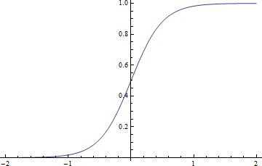
РНСи: Взрывающиеся и исчезающие градиенты
Большую часть времени спектральный радиус V_{h} мал. В результате градиент исчезает, а долгосрочные зависимости не обучаются.
Много нелинейностей(g (·)) могут также уменьшить
o⁰(x) ⇡ 0
градиент.
o⁰(x) ⇡ 1
o⁰(x) ⇡ 0
Оптимизаторы второго порядка((Квази-)Ньютоновские Методы) могут преодолеть это, но их трудно масштабировать. Тщательная инициализация рекуррентных весов может помочь.¹
Здесь мы рассмотрим самое популярное решение, которое изменяет архитектуру сети.
¹Stephen Merity: Explaining and illustrating orthogonal initialization for recurrent neural networks. smerity.com/articles/2016/orthogonal_init.html

Slide 12
Долгая краткосрочная память (ДКСП)
h_{n} = g (V [w_{n−1}; h_{n−1}] + c)
pˆn—1
pˆ_{n}
h_{n}
w_{n}
1
h_{n}
2
w_{n}
1

Slide 13
Долгая краткосрочная память (ДКСП)
h_{n} = tanh(V [w_{n−1}; h_{n−1}] + c)
pˆn—1
pˆ_{n}
h_{n}
1
tanh
h_{n}
w_{n}
1

Slide 14
Долгая краткосрочная память (ДКСП)
c_{n} = c_{n−1} + tanh(V [w_{n−1}; h_{n−1}] + b_{c} )
pˆn—1
pˆ_{n}
h_{n}
1
h_{n}
c_{n}
1
+
c_{n}
tanh
w_{n}
1

Slide 15
Долгая краткосрочная память (ДКСП)
c_{n} = c_{n−1} + i_{n} ◦ tanh(V [w_{n−1}; h_{n−1}] + b_{c} )
pˆn—1
pˆ_{n}
h_{n}
1
h_{n}
c_{n}
1
+
c_{n}
^{i}n
✕
tanh
w_{n}
1
i_{n} = σ (W_{i} [w_{n−1}; h_{t−1}] + b_{i} ) .

Slide 16

Долгая краткосрочная память (ДКСП)
c_{n} = f_{n} ◦ c_{n−1} + i_{n} ◦ tanh(V [w_{n−1}; h_{n−1}] + b_{c} )
pˆn—1
pˆ_{n}
h_{n}
1
h_{n}
^{f}n
c_{n}
1
✕ +
c_{n}
^{i}n
✕
tanh
w_{n}
1
i_{n} = σ (W_{i} [w_{n−1}; h_{t−1}] + b_{i} ) ,
f_{n} = σ (W_{f} [w_{n−1}; h_{t−1}] + b_{f} ) .

Slide 17
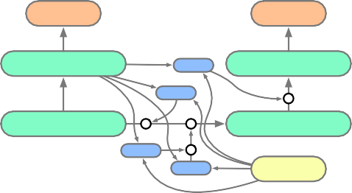
Долгая краткосрочная память (ДКСП)
c_{n} = f_{n} ◦ c_{n−1} + i_{n} ◦ tanh(V [w_{n−1}; h_{n−1}] + b_{c} )
h_{n} = o_{n} ◦ tanh (W_{h}c_{n} + b_{h}) .
pˆn—1
pˆ_{n}
h_{n}
1
h_{n}
✕
c_{n}
ºn
^{f}n
c_{n}
1
+
✕
tanh
✕
^{i}n
w_{n}
1
i_{n} = σ (W_{i} [w_{n−1}; h_{t−1}] + b_{i} ) , f_{n} = σ (W_{f} [w_{n−1}; h_{t−1}] + b_{f} ) , o_{n} = σ (W_{o} [w_{n−1}; h_{t−1}] + b_{o} ) .

Slide 18
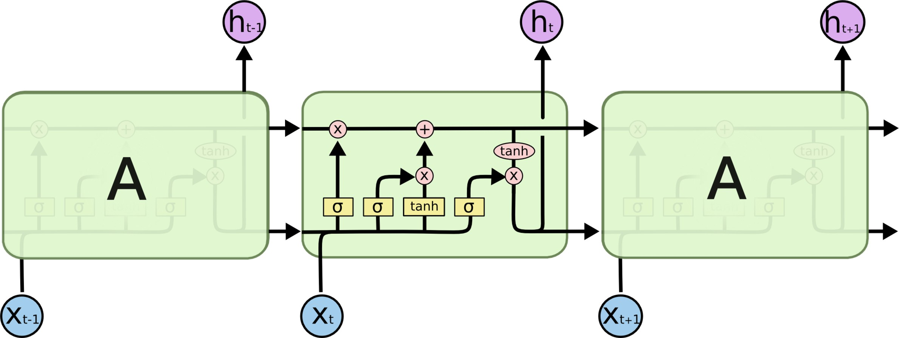
Долгая краткосрочная память (ДКСП)
Christopher Olah: Understanding LSTM Networks
colah.github.io/posts/2015-08-Understanding-LSTMs/

Slide 19
ЯМ ДКСП
Ячейка ДКПС,²
c_{n} = f_{n} ◦ c_{n−1} + i_{n} ◦ cˆ_{n},
cˆ_{n} = tanh (W_{c} [w_{n−1}; h_{t−1}] + b_{c} ) ,
h_{n} = o_{n} ◦ tanh (W_{h}c_{n} + b_{h}) .
i_{n} = σ (W_{i} [w_{n−1}; h_{t−1}] + b_{i} ) , f_{n} = σ (W_{f} [w_{n−1}; h_{t−1}] + b_{f} ) , o_{n} = σ (W_{o} [w_{n−1}; h_{t−1}] + b_{o} ) ,
где h_{n} скрытое состояние в момент n, и i , f , o – это входные, забытые и выходные ворота соответственно.³
²Long Short-Term Memory. Hochreiter and Schmidhuber, Neural Computation 1997.
³Optimizing Performance of Recurrent Neural Networks on GPUs. Appleyard et al., arXiv 2016.

Slide 20
ЯМ ДКСП
Ячейка ДКПС,²
c_{n} = f_{n} ◦ c_{n−1} + (1 − f_{n}) ◦ cˆ_{n},
cˆ_{n} = tanh (W_{c} [w_{n−1}; h_{t−1}] + b_{c} ) ,
h_{n} = o_{n} ◦ tanh (W_{h}c_{n} + b_{h}) . i_{n}= σ (W_{i} [w_{n−1}; h_{t−1}] + b_{i} ), f_{n} = σ (W_{f} [w_{n−1}; h_{t−1}] + b_{f} ) ,
o_{n} = σ (W_{o} [w_{n−1}; h_{t−1}] + b_{o} ) ,
где h_{n} скрытое состояние в момент n, и i , f , o – это входные, забытые и выходные ворота соответственно.³
²Long Short-Term Memory. Hochreiter and Schmidhuber, Neural Computation 1997.
³Optimizing Performance of Recurrent Neural Networks on GPUs. Appleyard et al., arXiv 2016.

Slide 21
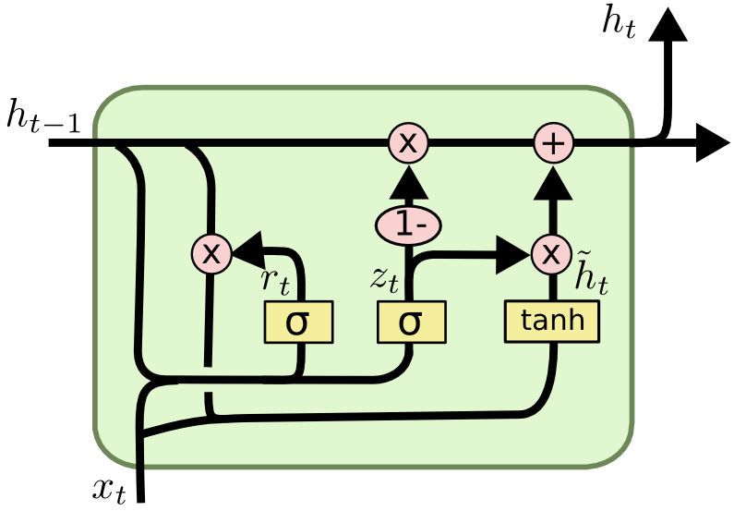
Управляемый Рекуррентный Блок (УРБ)
Christopher Olah: Understanding LSTM Networks
colah.github.io/posts/2015-08-Understanding-LSTMs/

Slide 22
Управляемый Рекуррентный Блок (УРБ)
Ячейка УРБ,⁴
h_{n} = (1 − z_{n}) ◦ h_{n−1} + z_{n} ◦ h^{ˆ}_{n}.
z_{n} = σ (W_{z} [x_{n}; h_{t−1}] + b_{z} ) ,
r_{n} = σ (W_{r} [x_{n}; h_{t−1}] + b_{r} ) ,
h^{ˆ}_{n} = tanh .W_{hˆ}[x_{n}; r_{n} ◦ h_{n−1}] + b_{hˆ}^{Σ} .
⁴Learning Phrase Representations using RNN EncoderDecoder for Statistical Machine Translation. Cho et al, EMNLP 2014.

Slide 23
ДКСПи and УРБи
Плюсы
Тщательная инициализация и оптимизация ванильных РНС может позволить им обучить длинные зависимости, но устойчивые добавочные ячейки, как ДКСП и УРБ, часто просто работают.
(Ре)интродукция ДКСП была ключом ко многим актуальным разработкам, напр.,Нейронный Машинный Перевод, Распознавание Речи, ТВР, и т.д.
Минусы
ДКСП и УРБ имеют больше параметров и вычислений на ячейку памяти, чем ванильные РНС, поэтому они имеют меньший объем памяти на параметр.⁵
⁵Capcity and Trainability in Recurrent Neural Networks. Collins et al., arXiv 2016.

Slide 24
ЯМи Глубоких РНС
Объем памяти РНС может быть увеличена за счет использования большего скрытого уровня h_{n}, но линейное увеличение в h_{n} приводит к квадратичному увеличению размера модели и вычислений.
Глубокая РНС увеличивает память и репрезентативную способность с линейным масштабированием.
pˆ₁
h₁
pˆ₂
h₂ w₁
pˆ₃
h₃ w₂
pˆ₄
h₄ w₃
h₀
w₀

Slide 25
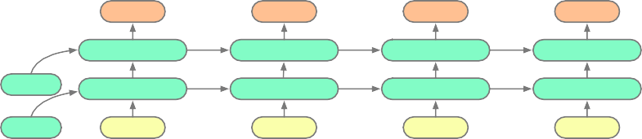
ЯМи Глубоких РНС
Объем памяти РНС может быть увеличена за счет использования большего скрытого уровня h_{n}, но линейное увеличение в h_{n} приводит к квадратичному увеличению размера модели и вычислений.
Глубокая РНС увеличивает память и репрезентативную способность с линейным масштабированием.
 | pˆ₁ | pˆ₂ | pˆ₃ | pˆ₄
h2,0 | h2,1 h1,1 | h2,2 h1,2 | h2,3 h1,3 | h2,4 h1,4
h1,0 | w₀ | w₁ | w₂ | w₃

Slide 26
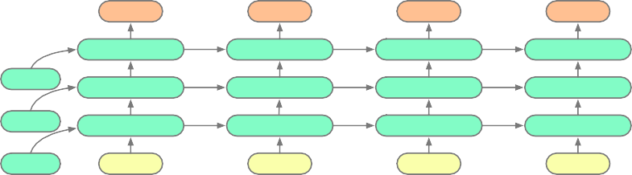
ЯМи Глубоких РНС
Объем памяти РНС может быть увеличена за счет использования большего скрытого уровня h_{n}, но линейное увеличение в h_{n} приводит к квадратичному увеличению размера модели и вычислений.
Глубокая РНС увеличивает память и репрезентативную способность с линейным масштабированием.
pˆ₁ | pˆ₂ | pˆ₃ | pˆ₄
h3,1 | h3,2 | h3,3 | h3,4
h2,1 | h2,2 | h2,3 | h2,4
h1,1 | h1,2 | h1,3 | h1,4
w₀ | w₁ | w₂ | w₃
h3,0
h2,0 h1,0

Slide 27
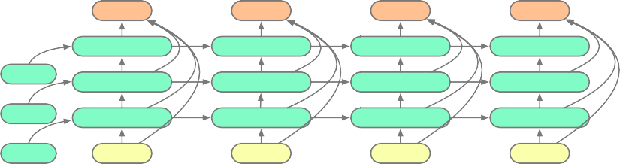
ЯМи Глубоких РНС
Объем памяти РНС может быть увеличена за счет использования большего скрытого уровня h_{n}, но линейное увеличение в h_{n} приводит к квадратичному увеличению размера модели и вычислений.
Глубокая РНС увеличивает память и репрезентативную способность с линейным масштабированием.
pˆ₁ | pˆ₂ | pˆ₃ | pˆ₄
h3,1 | h3,2 | h3,3 | h3,4
h2,1 | h2,2 | h2,3 | h2,4
h1,1 | h1,2 | h1,3 | h1,4
w₀ | w₁ | w₂ | w₃
h3,0
h2,0 h1,0

Slide 28
ЯМ Глубоких РНС
С другой стороны, мы можем увеличить глубину во временном измерении. Это улучшает репрезентативную способность, но не объем памяти.
pˆ₁
h₁
pˆ₂
h₂ w₁
pˆ₃
h₃ w₂
pˆ₄
h₄ w₃
h₀
w₀

Slide 29

ЯМ Глубоких РНС
С другой стороны, мы можем увеличить глубину во временном измерении. Это улучшает репрезентативную способность, но не объем памяти.
 |  | ^{pˆ}1 |  | ^{pˆ}2 |  | ^{pˆ}3 |  | ^{pˆ}4
^{h}0 | ^{h}1,1 ^{w}0 | ^{h}1,2 | ^{h}2,1 ^{w}1 | ^{h}2,2 | ^{h}3,1 ^{w}2 | ^{h}3,2 | ^{h}4,1 ^{w}3 | ^{h}4,2
Недавно предложенная Рекуррентна Магистральная Сеть⁶ использует глубокую в момент ячейку, подобную УРБ, с необусловленными весами, и репортирует сильные результаты на языковое моделирование.
⁶Recurrent Highway Networks. Zilly et al., arXiv 2016.

Slide 30
Масштабирование: Большие Словари
Большая часть вычислительных затрат нейронной ЯМ – это функция размера словаря, которая доминирует при вычислении:
pˆ_{n} = softmax (Wh_{n} + b)

Slide 31
Масштабирование: Большие Словари
Большая часть вычислительных затрат нейронной ЯМ – это функция размера словаря, которая доминирует при вычислении:
pˆ_{n} = softmax (Wh_{n} + b)
Решения
Шорт-листы: использовать нейронные ЯМ для наиболее частых слов, и традиционную n-граммную ЯМ для остальных. Хотя это легко реализовать, это сводит на нет главное преимущество нейронной ЯМ, т.е., генерализацию на редкие события.
Шорт-листы локальных бэтчей: аппроксимировать полную функцию разбиения для экземпляров данных из сегментов данных с подмножеством словаря, выбранного для этого сегмемнта.⁷
⁷On Using Very Large Target Vocabulary for Neural Machine Translation. Jean et al., ACL 2015

Slide 32
Масштабирование: Большие Словари
Большая часть вычислительных затрат нейронной ЯМ – это функция размера словаря, которая доминирует при вычислении:
pˆ_{n} = softmax (Wh_{n} + b)
Решения
Аппроксимировать градиент/изменить цель: если бы мы не должны были суммировать словарь, чтобы нормализовать его во время тренировки, то это было бы намного быстрее. Это заманчиво, чтобы рассмотреть возможность максимизации правдоподобия, сделав логарифмическую функцию разбиения независимым параметром c, но это приводит к плохо определенной цели.
pˆ_{n} ≡ exp (Wh_{n} + b) × exp(c)

Slide 33
Масштабирование: Большие Словари
Большая часть вычислительных затрат нейронной ЯМ – это функция размера словаря, которая доминирует при вычислении:
pˆ_{n} = softmax (Wh_{n} + b)
Решения
Аппроксимировать градиент/изменить цель: Мних и Тех используют Контрастная Оценка Шума (КОШ). Это сводится к бинарному классификатору, чтобы различить данные объектов из (k) объектов от распределения шума (униграмм – хороший выбор):
pˆ
n
p(Data = 1|pˆ ) =
n
pˆ_{n} + kp (w )
noise n
Сейчас параметризация логарифмической функции разбиения как c не ухудшает. Это очень эффективно для ускорения обучения, но имеет влияет на время тестирования.⁷
⁷In practice fixing c = 0 is effective. It is tempting to believe that this noise contrastive objective justifies using unnormalised scores at test time. This is not the case and leads to high variance results.

Slide 34
Масштабирование: Большие Словари
Большая часть вычислительных затрат нейронной ЯМ – это функция размера словаря, которая доминирует при вычислении:
pˆ_{n} = softmax (Wh_{n} + b)
Решения
Аппроксимировать градиент/изменить цель: КОШ определяет задачу бинарной классификации между истинными или шумовыми словами с логистической потерей. Альтернатива, предложенная Йозефовичем и др.⁷, назваемая Выборкой по Значимости (ВпЗ), определяет проблему мультиклассовой классификации между правдивым словом и шумным объектом с потерей Softmax и перекрестной энтропии.
⁷Exploring the Limits of Language Modeling. Jozefowicz et al., arXiv 2016.

Slide 35
Масштабирование: Большие Словари
Большая часть вычислительных затрат нейронной ЯМ – это функция размера словаря, которая доминирует при вычислении:
pˆ_{n} = softmax (Wh_{n} + b)
Решения
Факторизовать входной словарь: Одноуровневая факторизация работает хорошо (Брауновская кластеризация – хороший выбор, а частотный биннинг – нет):
class word class word
p(w |pˆ , pˆ ) = p(class(w )|pˆ ) × p(w |class(w ), pˆ ),
n n n n n n n n
Где класс функций (·) сопоставляет каждое слово одному классу. Рассматривая сбалансированные классы, это дает ускорение в V.
√

Slide 36
Масштабирование: Большие Словари
Большая часть вычислительных затрат нейронной ЯМ – это функция размера словаря, которая доминирует при вычислении:
pˆ_{n} = softmax (Wh_{n} + b)
Решения
Факторизовать входной словарь: Расширяя факторизацию до двоичного дерева (или кода), мы можем получить ускорение логарифма V,⁷ но выбор дерева непрост (кодирование Хоффмана на основе частоты – не плохой выбор):
p(w |h ) =Y p(d |r , h ),
n n i i n
i
где d_{i} - это i ^{th} цифра в коде для слова w_{n} , и r_{i} - это вектор для i ^{th} узла в цепи, которая соответствует этому коду.
Недавно Грэйв и др. предложили оптимизацию n-арное дерево факторизации как для затруднения, так и для производительности БОГ.⁸
⁷A scalable hierarchical distributed language model. Mnih and Hinton, NIPS’09.
⁸Efficient softmax approximation for GPUs. Grave et al., arXiv 2016

Slide 37
Масштабирование: Большие Словари
Полный Softmax
Обучение: Вычисление и памятьO(V ), Оценка: Вычисление и память O(V ), Выборка: Вычисление и память O(V ).
Факторизация Сбалансированных Классов
√
Обучение: Вычисление O( V ) и память O(V ),
√
Оценка: Вычисление O( V ) и память O(V ),
Выборка: Вычисление и память O(V ) (но усредненный показатель лучше).
Факторизация Сбалансированных Деревьев
Обучение : Вычисление O(log V ) и память O(V ),
Оценка: Вычисление O(log V ) и память O(V ),
Выборка: Вычисление и память O(V ) (но усредненный показатель лучше).
КОШ / ВпЗ
Обучение : Вычисление O(k) и память O(V ), Оценка: Вычисление и память O(V ),
Выборка: Вычисление и память O(V ).

Slide 38
Языковое Моделирование на Уровне Вложенных Слов
Альтернативой изменения softmax является изменение гранулярности ввода и текста модели на уровне морфемы или символа.
Это приводит к гораздо меньшему softmax и неизвестным словам, но минусами становятся более длинные последовательности и более длинные зависимости.
Это также позволяет модели фиксировать структуру и морфологию вложенного слова: disunited ↔ disinherited ↔ disinterested.
Символьные ЯМ отстают от моделей на основе слов, но они, несомненно, будущее языкового моделирования.
A
_
h
a
p
p
y
_
c
a
t
~
~
~
~
~
~
~
~
~
~
~
C D
F
G J
M N O
Q R
U
.
.
.
.
.
.
.
_
A
C D E
G H
J K
M O
Q R S
U
.
.
.
.
.
.
_
AA
CC DD EE
GG II
KK LL MM
OO
QQ RR
TT UU
..
..
..
..
..
..
..
A
C D
F G
I K
M N O
Q R
T U
.
.
.
.
.
.
_
G J
M N O
Q S U
.
.
.
.
.
.
.
_
A
C D E
G H
K L M
O
Q R S
U
.
.
.
.
.
.
_
A
C D E
G I
K L M
O
Q R
T U
.
.
.
.
.
.
_
A B C
E
G H
J K
M O
Q R S
U
.
.
.
.
.
.
.
_
G H
J
M
O P Q
S U
.
.
.
.
.
.
.
_
A
C D
F G
I K
M N O
Q R
T U
.
.
.
.
.
.
_
A B C
E
G H
J K
M O
Q R S
U
.
.
.
.
.
.
.
_
H
N
HH
NN
H
C D
F
H
N
H
N
D
N
C E
N
H
N
B
B
BB
B
B
R
B
B
D
D
A
K
P
S
P
PP
SS
P
S
A
K
P
P
P
S
P
B
K
R
B
E
L
T
F
L
T
FF
JJ
E
L
E
L
T
F
T
F
F
L
T
A
F
L
T
E
L
P
S
F
L
P
T
.
.
J
J
J
J
.
.
.
.
.
.
.
..
..
..
..
.
.
.
.
.
.
.
.
.
.
.
.
.
.
.
.
.
.
.
.
.
.
.
.
.
.
.
.
.
.
.
.
.
I
I
h4 w3
I
I
h6 w5
h7 w6
I
h8 w7
I
h9 w8
h10 w9
I
h11 w10
.
.
.
h1
w0
h2
w1
hh32
ww12
h5
w4
<s>

Slide 39
Регуляризация: Исключение
Большие рекуррентные сети часто переобучают их тренировочные данные путем запоминания рассматриваемых последовательностей. Такие модели плохо генерализуются в новые последовательности.
Общий подход в Глубоком Обучении – это перепараметризация модели так, что она может легко запомнить тренировочные данные, и затем упорядочить их, чтобы облегчить генерализацию.
Метод регуляризации выбора часто является Исключением.⁹
⁹Dropout: A Simple Way to Prevent Neural Networks from Overfitting.
Srivastava et al. JMLR 2014.

Slide 40
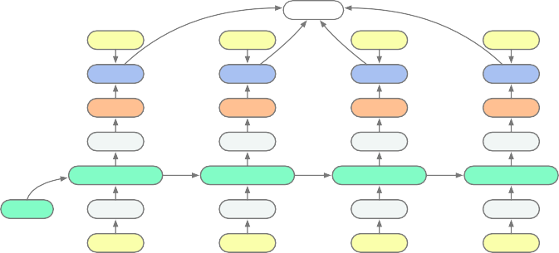
Регуляризация: Исключение
Исключение неэффективно тогда, когда оно применяется к рекуррентным связям, т.к. повторяющиеся рандомные маски обнуляют все скрытые единицы в пределе. Наиболее распространенное решение – применение исключения только к не рекуррентным связям.¹⁰
w₁ cost₁ | w₂ cost₂ | w₃ cost₃ | w₄ cost₄
pˆ₁ | pˆ₂ | pˆ₃ | pˆ₄
dropout | dropout | dropout | dropout
h₁ | h₂ | h₃ | h₄
h₀ dropout | dropout | dropout | dropout
w₀ | w₁ | w₂ | w₃
¹⁰Recurrent neural network regularization. Zaremba et al., arXiv 2014.

Slide 41
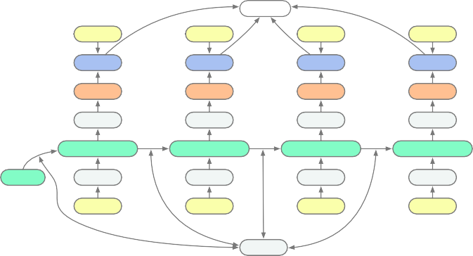
Регуляризация: Байесовское Исключение (Гал)
Гал и Гарамани¹¹ выступают за связывание маски рекуррентного исключения и выборки в момент оценки. :
w₁ cost₁ | w₂ cost₂ |  | w₃ cost₃ | w₄ cost₄
pˆ₁ | pˆ₂ |  | pˆ₃ | pˆ₄
dropout | dropout |  | dropout | dropout
h₁ | h₂ |  | h₃ | h₄
h₀ dropout w₀ | dropout w₁ |  | dropout w₂ | dropout w₃
 |  | dropout
¹¹A Theoretically Grounded Application of Dropout in Recurrent Neural Networks. Gal and Ghahramani, NIPS 2016.

Slide 42
Обобщение
Долгосрочные Зависимости
Повторяющиеся умножения текущих весов V приводят к исчезновению (взрыву) градиентов,
Устойчивые добавочные архитектуры, такие как ДКСПи, значительно уменьшают эту проблему.
Глубокие РНС
Увеличение размера рекуррентного слоя увеличивает объем памяти с квадратичным замедлением,
Углубление сетей в обоих измерениях может улучшить их репрезентативную эффективность и объем памяти со стоимостью линейной сложности.
Large Vocabularies
Большие словари, V > 10⁴, приводят к замедлению вычислений softmax,
Уменьшение количества произведений матриц векторов, оцененные при помощи факторизации softmax и выборки, существенно снижает уровень обучения.
Разные оптимизации имеют разные сложности в обучении и оценке, и их необходимо учитывать.

Slide 43
Ссылки
Научные статьи
On the difficulty of training recurrent neural networks. Pascanu et al., ICML 2013. Long Short-Term Memory. Hochreiter and Schmidhuber, Neural Computation 1997.
Learning Phrase Representations using RNN EncoderDecoder for Statistical Machine Translation. Cho et al, EMNLP 2014
A scalable hierarchical distributed language model. Mnih and Hinton, NIPS 2009.
A fast and simple algorithm for training neural probabilistic language models. Mnih and Teh, ICML 2012.
On Using Very Large Target Vocabulary for Neural Machine Translation. Jean et al., ACL 2015
Exploring the Limits of Language Modeling. Jozefowicz et al., arXiv 2016. Efficient softmax approximation for GPUs. Grave et al., arXiv 2016
Notes on Noise Contrastive Estimation and Negative Sampling. Dyer, arXiv 2014.
Pragmatic Neural Language Modelling in Machine Translation. Baltescu and Blunsom, NAACL 2015
A Theoretically Grounded Application of Dropout in Recurrent Neural Networks. Gal and Ghahramani, NIPS 2016.
Recurrent Highway Networks. Zilly et al., arXiv 2016.
Capcity and Trainability in Recurrent Neural Networks. Collins et al., arXiv 2016.
Посты в блогах
Optimizing Performance of Recurrent Neural Networks on GPUs. Appleyard et al., arXiv
2016. Christopher Olah: Understanding LSTM Networks
colah.github.io/posts/2015-08-Understanding-LSTMs/
Yarin Gal: Uncertainty in Deep Learning mlg.eng.cam.ac.uk/yarin/blog_2248.html

Slide 44



Конец
На следующей неделе мы рассмотрим обучение представлений для классификации и ускорения глубоких сетей с использованием графических процессоров.

